Slide 1














Home
About Us
Project
Details
影像辨識結合語音合成
在辨識紅綠燈的應用
聯發科技+Google實作營
第25組
135-陳則迦
77-陳思妤
35-李宜蓁
SPEAKER：陳思妤

Slide 2












Home
About Us
Project
Details
CONTENTS
01
小組組員分工
02
專題製作成果
03
專題內容說明
04
引用參考資料

Slide 3







Home
About Us
Project
Details
01
小組組員分工

Slide 4

https://www.ypppt.com/
TASK
組員 | 工作分配
陳則迦 | 模型訓練
陳思妤 | 程式撰寫
李宜蓁 | 簡報製作
Home
About Us
Project
Details

Slide 5
Home
About Us
Project
Details
02
專題製作成果

Slide 6
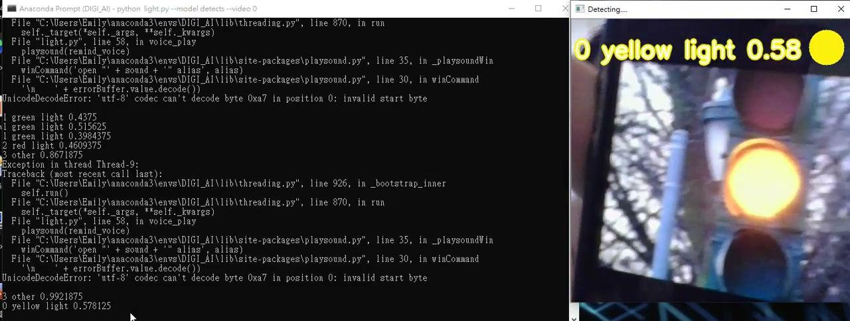
成果影片
Home
Portfolio
Contact

Slide 7
Home
About Us
Project
Details
03
專題內容說明

Slide 8
未來發展
廣泛應用在各個交通路口、平交道，落實交通安全，也能避免用路人處在危險之中，降低事故發生率
應用實例
協助盲人能夠清楚知道交通號誌的轉變以及提醒正在使用手機的用路人能安全地過馬路
語音翻譯及合成
透過Google語音系統在交通號誌閃爍時，提醒路人注意用路安全
影像辨識
透過影像辨識系統，辨別紅燈、黃燈、綠燈，並將其辨識出的資料回傳至網路
Home
About Us
Project
Details

Slide 9
Home
About Us
Project
Details
04
引用參考資料

Slide 10




34%
參考資料
Please enter the font and title you think is appropriate in the box, and change your color, Please enter the font and title you think is appropriate in the box, and change your color
簡報模板出處：
https://www.ypppt.com/article/2021/8365.html
模型訓練: https://teachablemachine.withgoogle.com/train/image
圖片來源: https://www.google.com/search?q=google&rlz=1C1CHZO_zh-TWTW927TW927&oq=google&aqs=chrome..69i57j0i433i512l9.1056j0j15&sourceid=chrome&ie=UTF-8

Slide 11
Home
About Us
Project
Details
THANKS

